Slide 1
CARRERA DE INGENIERÍA EN SEGURIDAD MENCIÓN SEGURIDAD PÚBLICA Y PRIVADA TESIS DE GRADO PREVIO A LA OBTENCIÓN DEL TÍTULO DE INGENIERO EN SEGURIDAD TEMA: “ESTUDIO DE SEGURIDAD FÍSICA DEL “COLEGIO NACIONAL EXPERIMENTAL JUAN PÍO MONTÚFAR” DE LA CIUDAD DE QUITO, COMO MODELO PARA LA GESTIÓN DE LA SEGURIDAD FÍSICA EN INSTALACIONES EDUCATIVAS.” AUTOR: ALMACHE BERMEO, ANDRÉS SANTIAGO

Slide 2
EL PROBLEMA
CAUSAS DEL INCREMENTO DE LA VULNERABILIDAD
Ausencia de cultura de seguridad
Escasa capacitación profesional
Descuido de autoridades
Uso de sistemas comunes o empíricos
LA SEGURIDAD
1. Esta en manos de personal no capacitado
2. No es considerada como una premisa para el desarrollo institucional y educativo.
3. No cumple con requisitos técnicos
4. No trabaja mediante políticas ni procesos.
NOTA: TODA AREA DE GRAN ACOGIMIENTO DE PERSONAS, ES UNA INSTALACIÓN MUY VULNERABLE FRENTE A LA MATERIALIZACIÓN DE RIESGOS.

Slide 3
EL POR QUÉ DE LA INVESTIGACIÓN ?
1. Por la ausencia de Estudios de Seguridad Física.
4. Contribuir al desarrollo de la ciudadanía.
2. Por la ausencia de un sistema de gestión de riesgos físicos
3. Por el uso de sistemas de seguridad obsoletos o comunes
5. Para Minorar el impacto de riesgos naturales y antrópicos

Slide 4
¿Se gestionan los riesgos físicos bajo normas técnicas en la institución?
¿Los procesos de seguridad usados están reduciendo el impacto del riesgo?
¿Existe procedimientos de control y supervisión ?
¿ Se está formando y capacitando al personal en temas de seguridad?
¿Existen políticas de seguridad en la instalación?.
Interrogantes que originaron la investigación

Slide 5
OBJETIVOS DE LA INVESTIGACIÓN
Objetivo General.
Desarrollar un Estudio de Seguridad Física en el “Colegio Nacional Experimental JUAN PÍO MONTÚFAR” de la ciudad de Quito, mediante la visita y análisis técnico de los sistemas de seguridad física existentes, a fin de determinar las vulnerabilidades, amenazas y riesgos existentes y a su vez considerarlo como modelo para la gestión de la seguridad física en las instalaciones educativas.
Objetivos específicos
Analizar las condiciones físicas de las instalaciones, para identificar con ello los principales problemas relacionados a la seguridad.
Examinar los procedimientos de control de accesos usados por el personal de seguridad.
Establecer en la investigación de campo, datos estadísticos y recopilación de información a cerca de riesgos de mayor connotación.
Diseñar un plan de seguridad física.

Slide 6
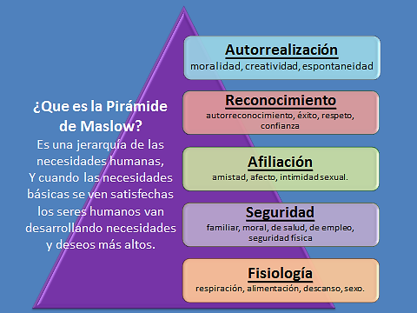
MARCO DE REFERENCIA
PIRÁMIDE DE MASLOW
LA SEGURIDAD FÍSICA
Protección del objeto a proteger
Control interno y externo
Ambiente físico estable

Slide 7
SINERGIA DE LOS SISTEMAS DE PROTECCIÓN
PROTECCIÓN PASIVA
PROTECCIÓN ACTIVA
Mayor grado de protección y prevención

Slide 8
FUNDAMENTACION LEGAL
CONSTITUCIÓN DE LA REPÚBLICA DEL ECUADOR
El Artículo 389: “Es deber del Estado proteger a las personas, las colectividades y la naturaleza frente a los efectos negativos de los desastres de origen natural o antrópico mediante la prevención ante el riesgo…”
LEY ORGÁNICA DE EDUCACIÓN
Art. 34.- Funciones del gobierno escolar, c).Participar activamente en la formulación, elaboración de planes y programas de prevención y contingencia de riesgos y seguridad ciudadana.
Art. 44.- Atribuciones del Director o Rector : 16. Ejecutar acciones para la seguridad de los estudiantes durante la jornada educativa que garanticen la protección de su integridad física y controlar su cumplimiento.
Título II, De los principios, Art. 4, Literal f). Responsabilidad: “Las entidades públicas tienen la obligación de facilitar coordinadamente los medios humanos, materiales y tecnológicos para el cumplimiento de los fines de la presente ley…”
LEY DE SEGURIDAD PÚBLICA

Slide 9
METODOLOGÍA
Exploratorio: acercamiento real al objetivo de estudio.
Descriptivo: identificar y describir los riesgos de mayor incidencia.
Correlacional: establecer un relación directa entre los riegos existentes y las consecuencias sobre la integridad física.

Slide 10
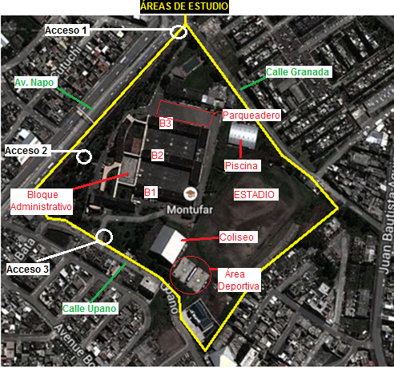
ESTUDIO DE SEGURIDAD
“Colegio Nacional Experimental JUAN PÍO MONTÚFAR”
POBLACIÓN
Área estimada : 96.000 m2
RECTOR: Lcdo. José Marín
Estudiantes Matutina: | 2971
Estudiantes Vespertina: | 905
Docentes Matutina | 96
Docentes Vespertina | 78
Personal Administrativo | 24
Personal de Servicios | 12
TOTAL POBLACIÓN ACTIVA | 4087
.

Slide 11
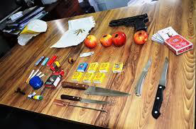
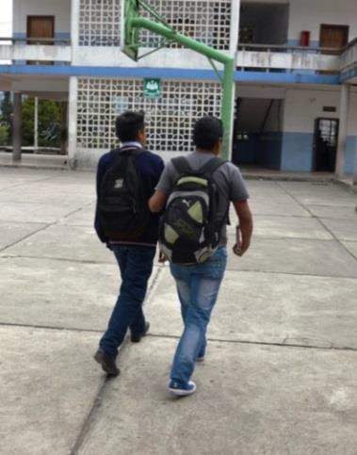
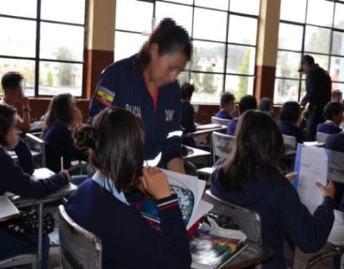
ANTECEDENTES DEL ESTUDIO
Factores que afectan el nivel de seguridad e ÍNDICE ANTISOCIAL EN LA ZONA.
EXTERNO (ZONA PELIGROSA)
INTERNO
El ultimo operativo realizado por La Policía Nacional revela la presencia de micro tráfico de estupefacientes.

Slide 12
ÁREAS INMEDIATAS O COLINDANTES
Extremo SUR-ESTE: distrito Nro. 6 del Ministerio de Educación.
Extremo SUR-OESTE : “NODO 3” de dependencia de ANDINATEL.

Slide 13
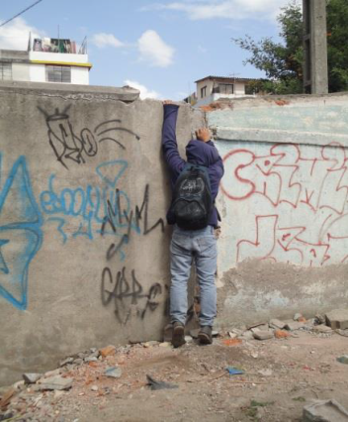
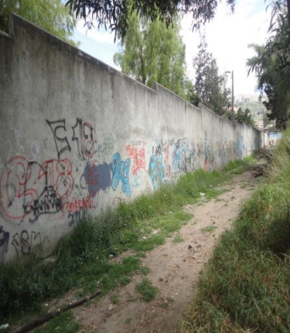
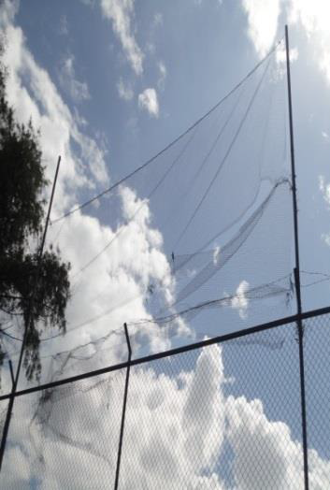
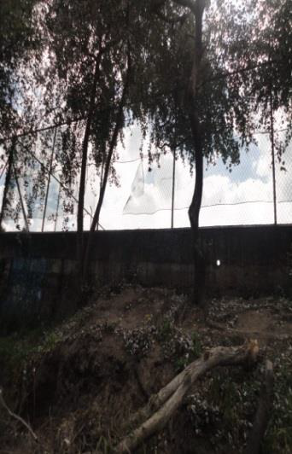
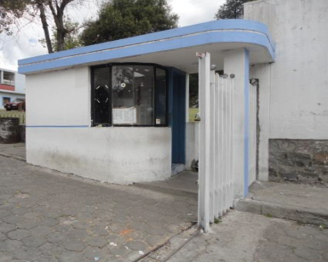
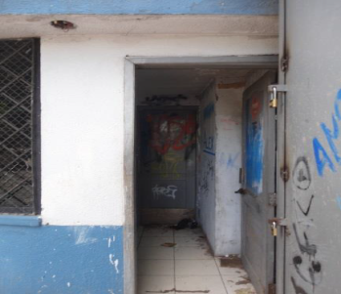
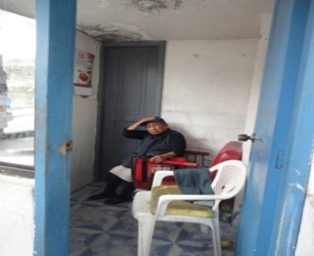
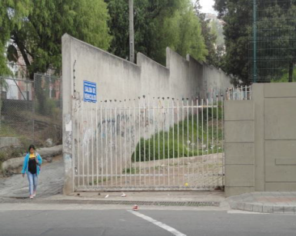
SEGURIDAD FÍSICA Y MATERIAL
Barreras Perimetrales y Humanas
Mal estado y deterioro
No garantizan seguridad
Ausencia de vigilancia humana
Garitas de seguridad en mal estado

Slide 14
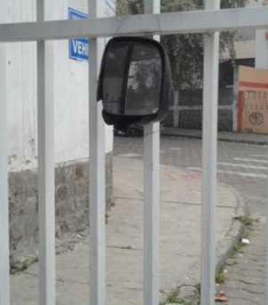
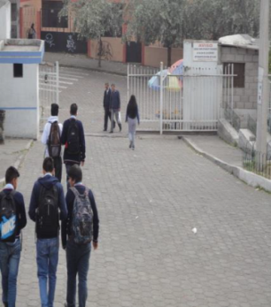
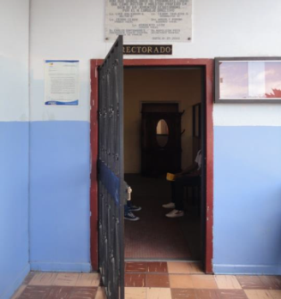
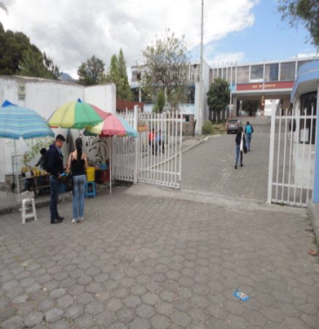
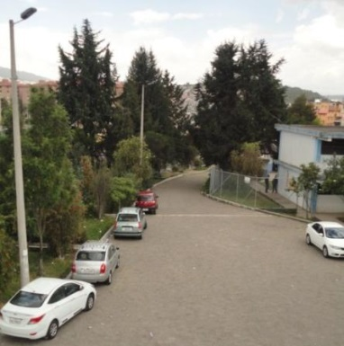
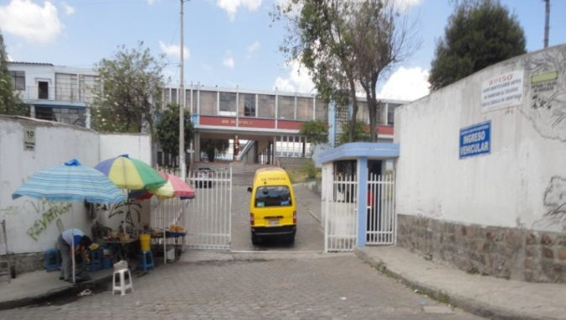
Control e identificación de personas y vehículos
Ausencia de control de accesos
No existe sistema de credencialización
No existe un sistema de inspección de entrada ni salida vehicular
No existe señalización de parqueaderos

Slide 15
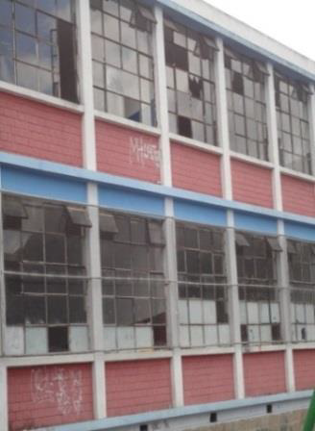
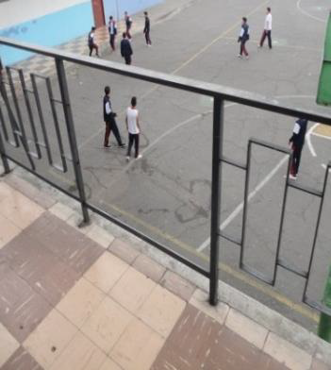
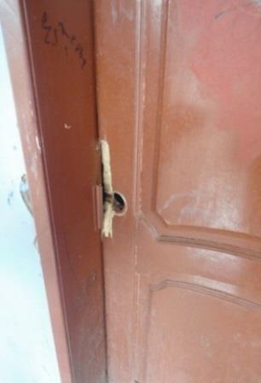
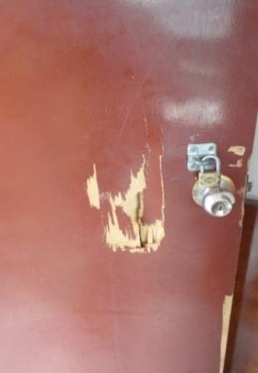
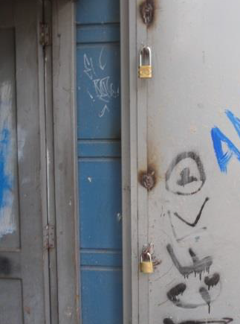
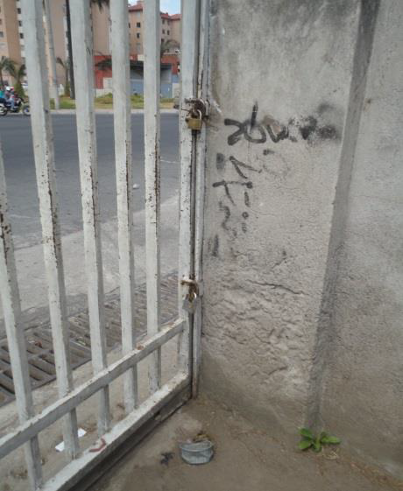
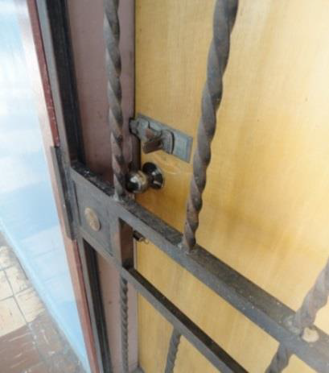
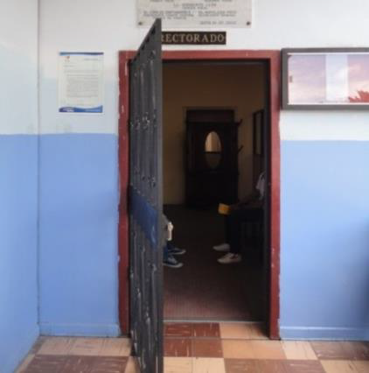
Sistemas de candados , chapas y sistemas de retardo y protección.
Son sistemas de uso común
Condiciones inadecuadas

Slide 16
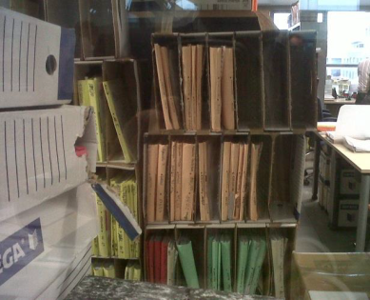
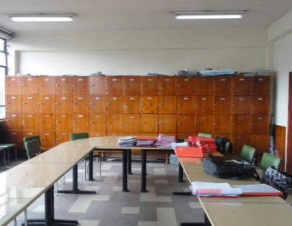
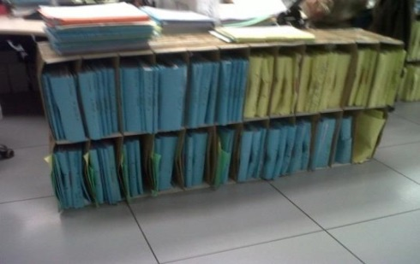
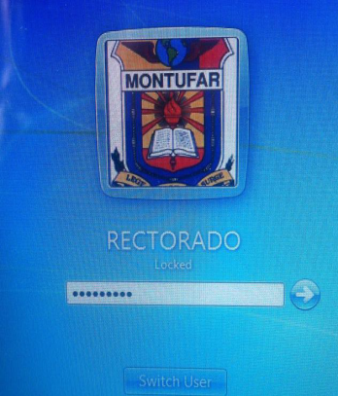
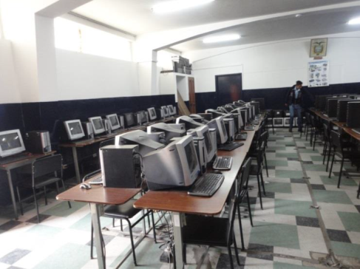
SEGURIDAD DE LA INFORMACIÓN Y DOCUMENTACIÓN
Almacenamiento en archivadores convencionales
No existe registros de entradas y salidas de documentos
No existe clasificación de información.

Slide 17
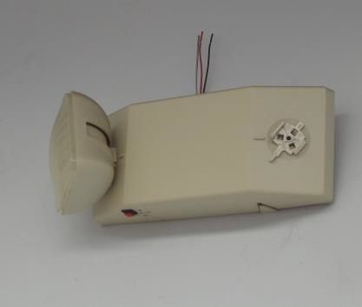
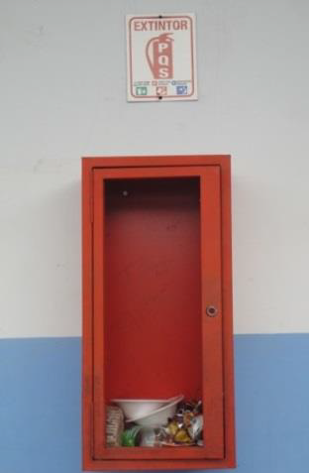
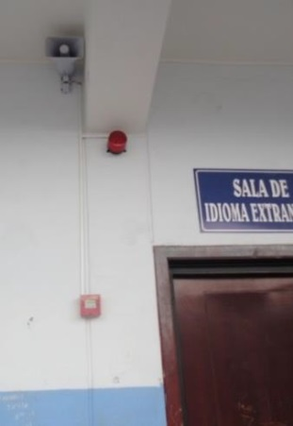
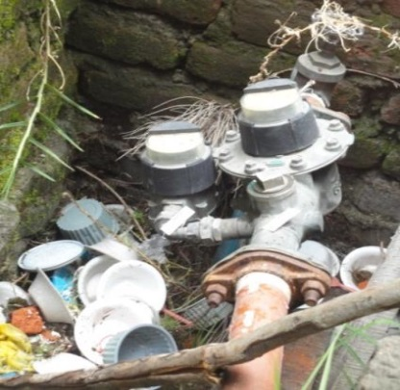
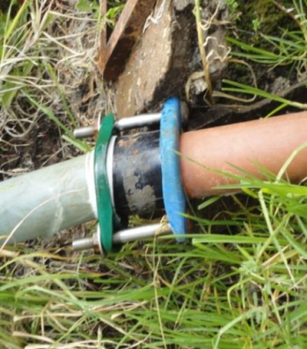
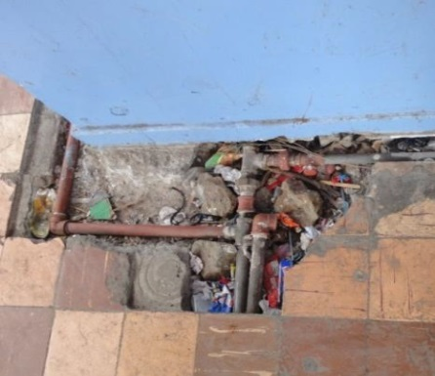
RIESGOS CRÍTICOS.
Sistemas Contra Incendios
Fuera de funcionamiento.
Red de agua potable
Distribución de forma hostil.

Slide 18
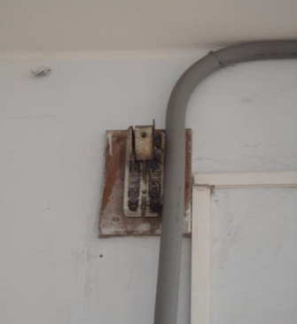
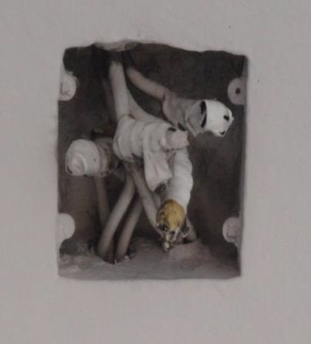
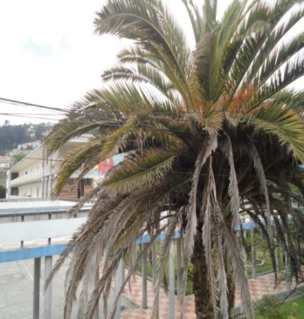
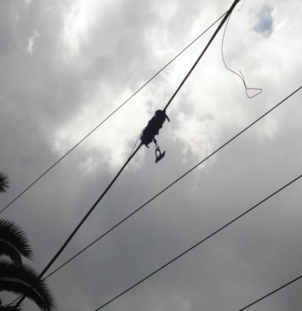
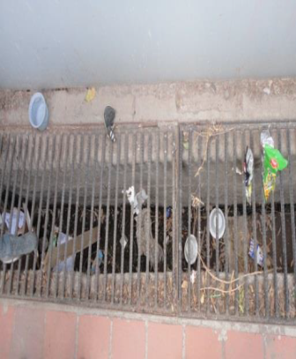
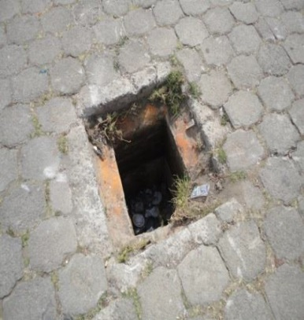
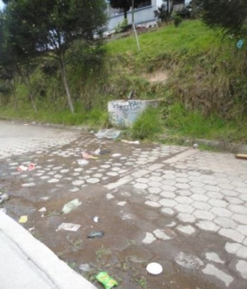
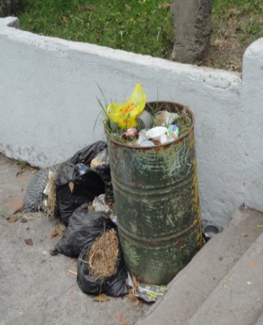
Riesgo Eléctrico
Conexiones al descubierto
Contacto con la vegetación
Riesgo Bilógico
Ausencia de sistemas de reciclaje y recolección
Alcantarillados en mal estado

Slide 19
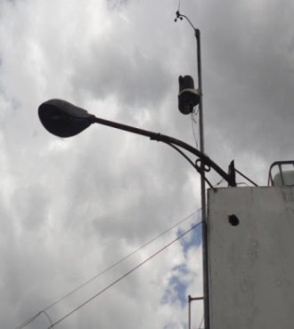
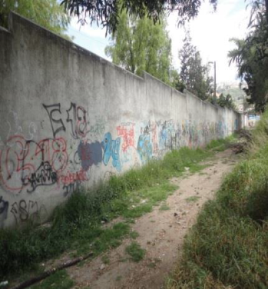
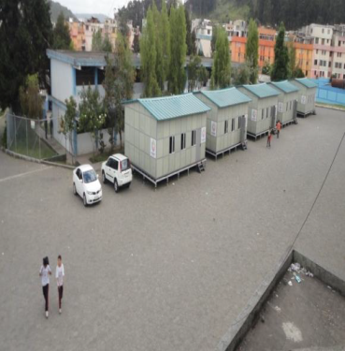
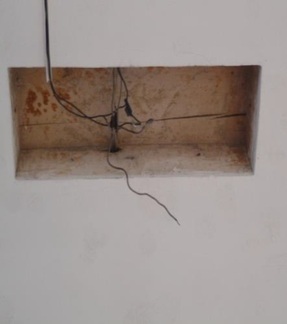
Barreras de energía.
Iluminación insuficiente
Falta de alumbrado en zonas perimetrales
Señalización
Ausencia de un sistema de señalización en toda la institución.

Slide 20
CUADRO GENERAL DE AMENAZAS, VULNERABILIDADES Y RIESGOS DETERMINADOS EN EL ESTUDIO
AMENAZAS | VULNERABILIDADES | RIESGOS
Delincuencia común Micro-tráfico de estupefacientes. Pandillas | Deterioro de barreras perimetrales. Ausencia de control de accesos Ausencia de vigilancia humana. Falta de mantenimiento de Sistemas contra incendios Ausencia de un plan de señalética informativa, áreas restringidas, parqueaderos , rutas de evacuación entre otros. | Antisociales (robo, hurto, drogadicción, Proliferación de armas ) Físicos (infraestructura obsoleta, riesgo eléctrico, escasa iluminación, ausencia de un plan de señalización Biológicos. Ausencia de sistema de manejo de desperdicios. Descuido de Sistemas de alcantarillado

Slide 21
FICHA DE IDENTIFICACIÓN E INTERVENCIÓN SOBRE CADA RIESGO
GRADOS DE INTERVENCION
PORCENTAJE | INTERVENCIÓN
30% a 40 % | Urgente (Intervención Inmediata)
20% a 30% | Corto plazo (3 meses)
10% a 20% | Mediano plazo (6 meses)
1% a 10% | Largo plazo (1 año )

Slide 22
FICHA DE DETERMINACIÓN PORCENTUAL DE CADA RIESGO

Slide 23
CONCLUSIONES
Los medios de protección y sistemas de seguridad física en general se encuentran en malas condiciones, lo cual incrementa la vulnerabilidad frente a la materialización de riesgos físicos, biológicos y antisociales.
La institución no cuenta con la contratación de un equipo de seguridad física o vigilancia humana, evadiendo de esta forma la principal medida disuasiva y preventiva que es el control de accesos.
La institución no dispone de un equipo responsable de la GESTIÓN DE RIESGOS ni de un plan de seguridad física.
El descuido y desinterés de las autoridades en temas de seguridad se plasma en la ausencia de cultura de seguridad.
El sector en el cual se encuentra ubicada la institución, según la policía nacional es designado como “ZONA PELIGROSA”.

Slide 24
RECOMENDACIONES
Que se realice el mantenimiento total de los medios y sistemas de seguridad física, considerando como una premisa la sinergia de los sistemas de protección pasiva y activa.
Que se contrate el servicio de vigilancia humana para cada uno de los accesos principales considerando que la empresa que brinde el servicio cumplan con normas de calidad certificadas. (ISO9001-2008 “Plan, Do, Check, Act”)
Que se implemente programas de sociabilización y concientización para contribuir con la formación de cultura de seguridad y convivencia en la comunidad estudiantil.
Que se conforme un Comité de seguridad el cual gestione los riesgos existentes y prevenga la materialización de otros riesgos afines a al seguridad mediante la elaboración, puesta en práctica y evaluación de un plan de seguridad física.
Que se diseñe un Plan De Seguridad Física para prevenir y minorar la materialización de riesgos antisociales, riesgos físicos y bilógicos en los interiores y exteriores de la institución.

Slide 25
PROPUESTA
PLAN DE SEGURIDAD FÍSICA DEL COLEGIO NACIONAL EXPERIMENTAL “JUAN PÍO MONTÚFAR”

Slide 26
FACTORES DE RIESGO
Riesgos
Antisociales
Riesgos
Físicos
Riesgos Biológicos

Slide 27
OBJETIVO GENERAL DEL PLAN
Establecer un esquema de procesos y medidas de seguridad física, mediante la sociabilización entre docentes, personal administrativo y estudiantes , con la finalidad de prevenir la materialización de riesgos antisociales, riesgos físicos y bilógicos y generar un ambiente estudiantil adecuado basado en la cultura de seguridad .
Objetivos específicos
Socializar y vincular a la comunidad educativa en el desarrollo del presente plan.
Desarrollar campañas y eventos de seguridad para concientizar a la comunidad estudiantil.
Capacitar a la comunidad educativa para afianzar su actuación frente a la materialización de riesgos.
Crear un comité de seguridad física que se encarga de gestionar los riesgos antisociales, físicos y biológicos

Slide 28
ESTRATEGIAS Y ACCIONES PREVENTIVAS
Establecer responsabilidades de seguridad a cada miembro del comité de seguridad y proveer procedimientos de actuación para cada uno de los equipos que conformarán el comité de seguridad.
Acoplar al programa de clase una hora para la implementación de una asignatura enfocada en la gestión de riesgos naturales y antrópicos, la misma que deberá ser tratada con la similar importancia que otras asignaturas.
Difundir y concienciar a toda la población institucional la importancia de la seguridad para el desarrollo integral de docentes, personal administrativo y alumnos por medio de la presentación de intervenciones estudiantiles, docentes y del personal administrativo durante el minuto cívico semanal. (acoplar actividad en planificación de fechas festivas )
Realizar eventos y exposiciones de seguridad en coordinación con el ECU 911 y Secretaria de Gestión de Riesgos con el fin de ampliar la visión en cuanto a la seguridad física de la institución. (acoplar actividad en planificación de fechas festivas )
Fomentar en la comunidad educativa una actitud positiva y el trabajo colectivo para el mantenimiento total de los sistemas de seguridad física de la institución, remediación ambiental, mitigación de riesgos naturales y antrópicos.
Organizar charlas y debates, entre personal docente, administrativo y estudiantes para discutir nuevas medidas de mitigación de riesgos latentes
Entregar a los estudiantes reconocimientos y estímulos académicos por su colaboración en la notificación de la presencia de actos y condiciones de inseguridad.
Realizar, competencias y simulacros de preparación para responder apropiadamente ante una situación de inseguridad.

Slide 29
MISIÓN
Quien ?. El comité de seguridad velará por el mejoramiento y la instalación de sistemas de seguridad física requeridos de acuerdo a las necesidades de cada una de las áreas de la institución educativa, así como el control.
En Dónde ?. El presente plan se lo va a ejecutar, en las instalaciones del “Colegio Nacional Experimental JUAN PÍO MONTÚFAR” de la ciudad de Quito, y estará en vigencia durante todo el año lectivo.
Para Qué ?. Reducir la materialización de riesgos y generar un ambiente estudiantil adecuado así como el sustento de la integridad física de las personas e instalaciones

Slide 30
EJECUCIÓN
RECTOR DE LA INSTITUCIÓN
JEFE DE SEGURIDAD
Equipo De Seguridad Física y Protección
Equipo Contra Incendios
Y Desastres Naturales.
Equipo de Seguridad Ambiental y Salud.
Equipo De Control Disciplinario.

Slide 31
Equipo de Seguridad Física y Protección
Velará por la integridad física de las personas, bienes e información frente a riesgos físicos y delincuenciales dentro y fuera de la institución.
Jefe de seguridad.
2 docentes inspectores
3 agentes de seguridad
3 estudiantes

Slide 32
Equipo de Control Disciplinario
Velará por el desarrollo adecuado del estudiante y de los docentes durante la jornada de estudios.
Vicerrector de la institución
2 Inspectores de curso
Presidente del consejo estudiantil.
Presidentes de curso.

Slide 33
Equipo Contra Incendios y Desastres Naturales
Prevendrá y contrarrestará la materialización de un incendio y un desastre natural
1 Inspector general.
3 miembros del personal docente.
3 miembros del personal administrativo.

Slide 34
Equipo de Seguridad Ambiental y Salud.
Atiende y orienta a las personas afectadas por la materialización de riesgos naturales y antrópicos en el recinto de la institución y sus alrededores.
3 Docentes de cultura física.
1 Docente del departamento ambiental.
1 Doctor de la institución

Slide 35
PROCESO DEL EQUIPO DE SEGURIDAD FÍSICA Y PROTECCIÓN
1
SITUACIÓN NORMAL
- Reconocimiento de Amenaza
- Solicitar apoyo externo
Jefe de Seguridad
Monitoreo y Supervisión
Del S.S.F
1
Delitos , atentados y Manifestaciones ,
2 Inspectores
- Activación de alarma
- Evacuación del O.P
Amenaza
Coordinación y activación del plan
- Resguardar áreas vulnerables
- Confrontación de la amenaza
3 Agentes de Seguridad
Personal Docente
Administrativo, Alumnado, Visitas, Asalto
Objeto a Proteger
3 Estudiantes
- Transmitir la calma
- Colaboración a inspectores
Amenaza ^ O.P
= SINIESTRO
NO
1
Retorno a la
Normalidad
SI
Evaluación interna y externa de la institución
Comunicación inmediata al Comité de Seguridad
Presentación
De
Informe
Disposiciones al Equipo Seguridad Física y protección
Estado situacional del personal.
FIN
1

Slide 36
PROCESO DEL EQUIPO DE CONTROL DISCIPLINARIO
1
SITUACIÓN NORMAL
1
Presidente de curso
- Informa a inspector de curso
Charlas quincenales sobre reglamento estudiantil.
Coordinación y activación del plan
- Lleva al autor de la falta a inspectoría.
- Reconocimiento de la falta cometida.
- Informa al representante o autoridad.
Inspección y Supervisión diaria disciplinaria
Inspector de curso
Fuga , Atraso
Riña , Otros actos de indisciplina
Actos de indisciplina
3 Agentes de Seguridad
- Informan a inspector de actos de indisciplina en áreas internas y externas.
Alumnado
Personal docente,
Administrativo
Dependencia institucional
Objeto afectado
¿Se debe Sancionar al autor de la falta?
NO
Amonestación verbal
¿Se cometió un acto de indisciplina?
NO
1
SI
Presentación
De
Informe al rectorado.
SI
Comunicación inmediata al Comité de Seguridad
Disposiciones al Equipo de Control Disciplinario.
Retorno a la
Normalidad
1
FIN

Slide 37
PROCESO DEL EQUIPO CONTRA INCENDIOS Y DESASTRES NATURALES
1
SITUACIÓN NORMAL
Jefe de Seguridad
- Solicita apoyo al cuerpo de Bomberos
1
Monitoreo y Supervisión
Del S.S.F
2 Inspectores
- Activación de alarma
- Evacuación del O.P
Fugas de agua y gas, Averías eléctricas,
Derrame de combustibles.
Amenaza
Coordinación y activación del plan
3 Administrativos
- Mitigar la propagación de la amenaza con equipo requerido.
Personal Docente
Administrativo
Alumnado,
Visitas
Objeto a Proteger
- Mantener y trasmitir la calma.
- Colaborar con evacuación
3 Docentes
Amenaza ^ O.P
= SINIESTRO
NO
Retorno a la
Normalidad
1
SI
Evaluación del área afectada
Presentación
De
Informes
Comunicación inmediata al Comité de Seguridad
Estado situacional del personal.
Disposiciones al Equipo Contra Incendios
FIN
1

Slide 38
PROCESO DEL EQUIPO DE SEGURIDAD AMBIENTAL Y SALUD
1
SITUACIÓN NORMAL
Jefe de Seguridad
- Solicita apoyo externo
1
Supervisión
Del ambiente Institucional.
Docente del área de seguridad ambiental.
- Activación de alarma
- Evacuación del O.P
Desechos y basura
Averías de Alcantarillados
Deforestación y otros
Coordinación y activación del plan
Amenaza
- Apoya evacuación del O.P
- Mitigar la propagación de la amenaza
Docentes de cultura física
Personal Docente
Administrativo, Alumnado, Visitas, Asalto
Objeto a Proteger
Doctor institucional
- Trasmitir la calma.
- Evalúa condiciones de personal evacuado.
Amenaza ^ O.P
= SINIESTRO
Retorno a la
Normalidad
NO
1
Evaluación del Área afectada por siniestro
SI
Comunicación inmediata al Comité de Seguridad
Presentación de
Informe
Disposiciones al Equipo Seguridad ambiental y Salud
FIN
1

Slide 39
PROCESO PARA CAPACITACIÓN Al PERSONAL DOCENTE, ADMINISTRATIVO, AGENTES DE SEGURIDAD Y ALUMNOS
INICIO
Identificar necesidades de capacitación
Materiales de capacitación
Realizar capacitación
Evaluación de capacitación.
Resultados de evaluación
¿Existe necesidad de Re-capacitar?
SI
NO
FIN

Slide 40
MEDIDAS GENERALES DE SEGURIDAD PARA DESARROLLO ADECUADO DE LAS TAREAS DE LOS EQUIPOS MIEMBROS DEL COMITÉ DE SEGURIDAD.
1. Del control de accesos y visitas
3. De los sistemas electrónicos y barreras de seguridad
4. De las instalaciones que contengan equipos de información y comunicación
5. Del control de incendios
7. Del control de llaves
8. Especiales frente a sismos e incendios.
6. De la seguridad ambiental y salud

Slide 41
PRESUPUESTO DE MEDIOS NECESARIOS
Solicitar al Ministerio de Educación, Misterio del Interior y otras entidades vinculadas a la Seguridad Ciudadana para la colaboración para el financiamiento del presente proyecto, poniendo en conocimiento de dichas entidades el objetivo general del presente plan de seguridad.
Realización campañas estudiantiles de recolección y labor comunitaria.
Medio o Equipo | Costo Estimado
Planificación de campañas, capacitaciones y eventos de sociabilización de seguridad física. | 3.000
Edificación de un área específica para la ubicación del comité de seguridad física. | 3.000
Contratación de vigilancia humana para los 3 accesos a la institución. | 6.000
Mantenimiento total de los sistemas de seguridad física | 13.000
Combinación de sistemas de protección pasiva y activa (control de accesos y alarmas y video vigilancia) | 12.000
Despensas para desperdicios. | 1.000
Otros necesidades de seguridad | 5.000
PRESUPUESTO TOTAL | 43.000

Slide 42
GRACIAS POR SU AMABLE
ATENCIÓN

